Slide 1


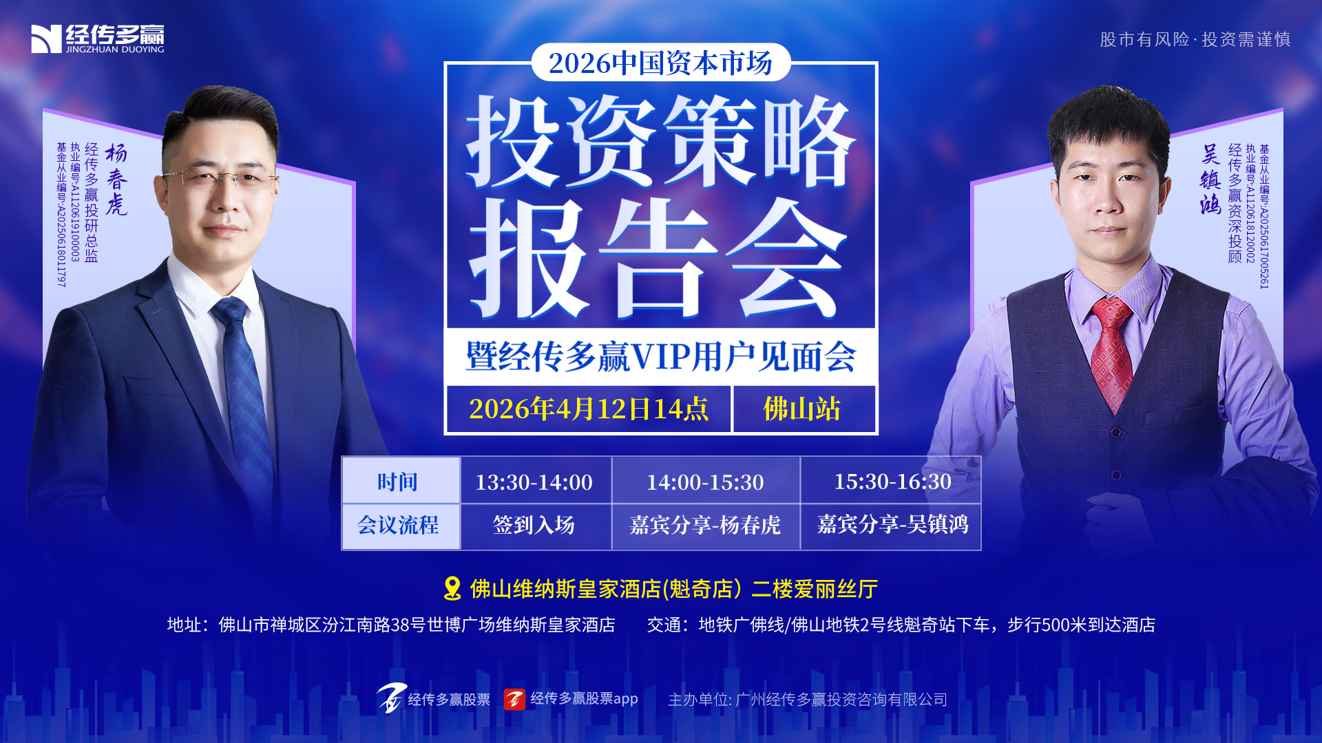

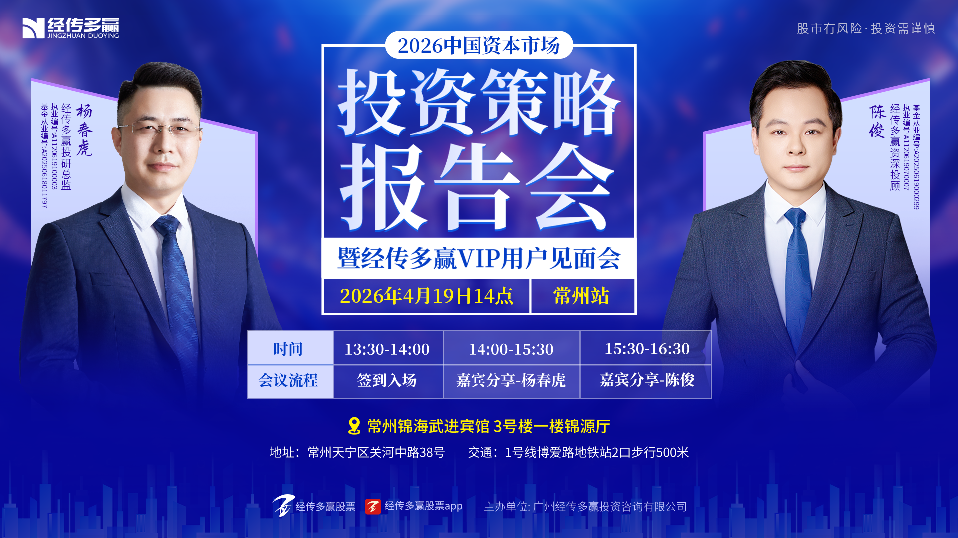

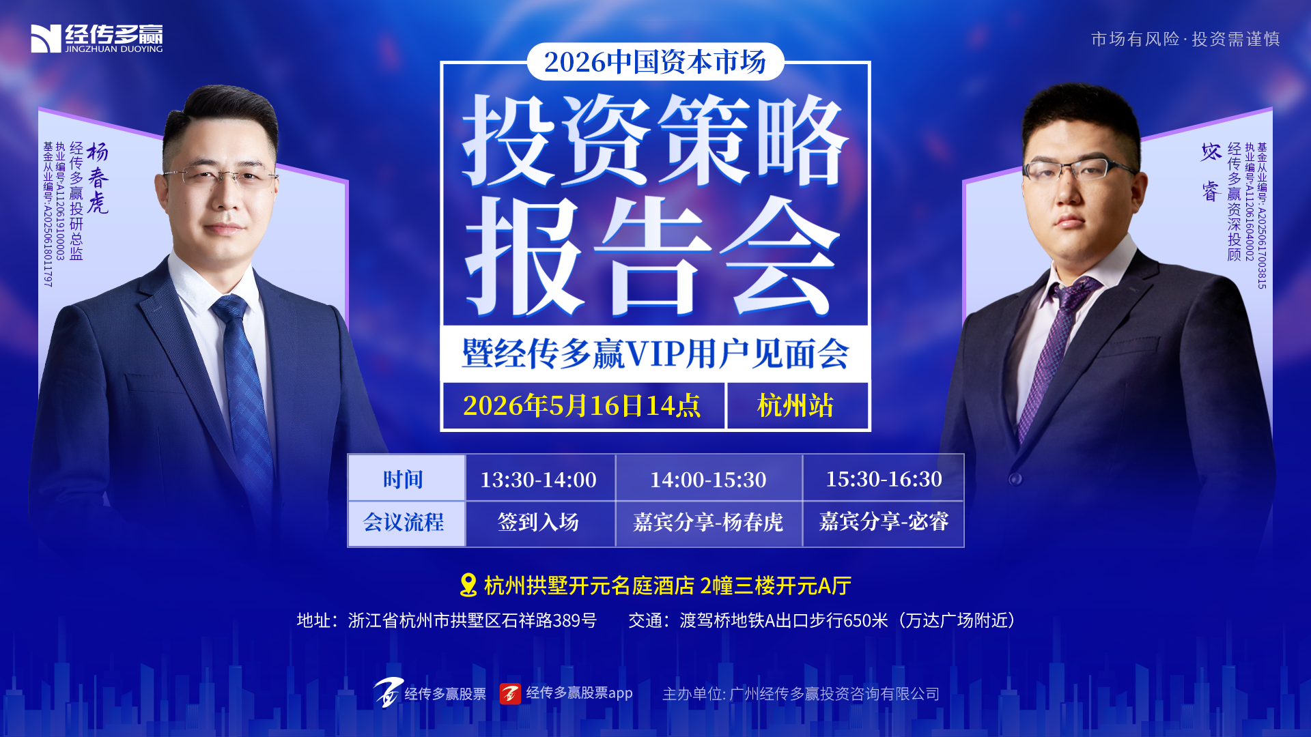


Slide 2


结构慢牛
跟随主线
许为 | 投顾执业编号:A1120619060011
基金从业编号:A2025061900499x
·
经传多赢资深投顾。
·
具有16年以上的从业研究经验，对A股均有较专业的研究。擅长以技术面为主，以政策，消息为辅挖掘市场热点投资机会，独创主力操盘三步曲，机构跟盘以及准确把握个股启动节奏和上涨空间判断！投资风格偏理性，顺势而为！

Slide 3


第一章
捕捉市场脉动
第二章
宏观纵览
第三章
热点板块聚焦
第四章
投资策略

Slide 4
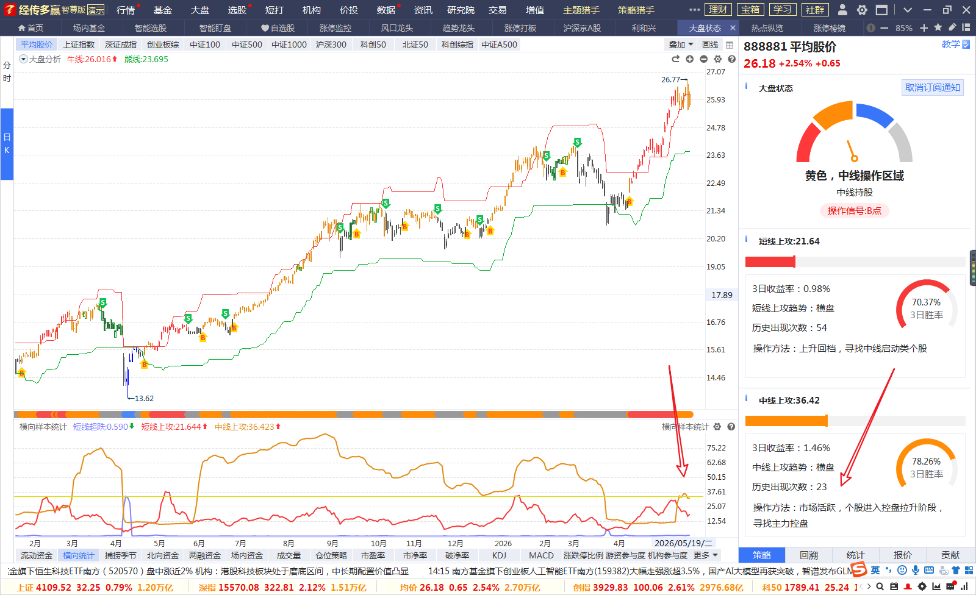
短线上攻强者恒强结束，平均股价进入控盘阶段，市场加速后进入震荡期，指数波动4060-4200区间
经传多赢资深投顾许为，投顾执业编号:A1120619060011;基金从业编号:A2025061900499x风险提示：观点基于软件数据和理论模型分析，仅供参考，不构成买卖建议，市场有风险，投资需谨慎。基金的过往业绩并不预示其未来表现，基金管理人管理的其他基金的业绩并不构成基金业绩表现的保证。

Slide 5
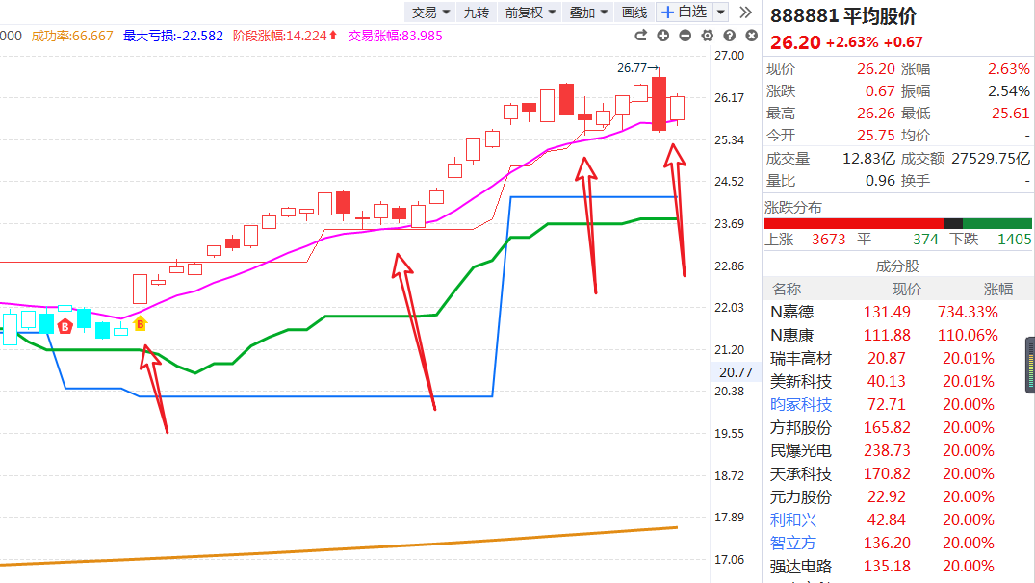
平均股价周线金叉末端，双头压力，下周二市场不能反包，日线节奏上控制5层仓位以内，特别是大阴线不能修复的，跌破bbi支撑
经传多赢资深投顾许为，投顾执业编号:A1120619060011;基金从业编号:A2025061900499x风险提示：观点基于软件数据和理论模型分析，仅供参考，不构成买卖建议，市场有风险，投资需谨慎。基金的过往业绩并不预示其未来表现，基金管理人管理的其他基金的业绩并不构成基金业绩表现的保证。

Slide 6
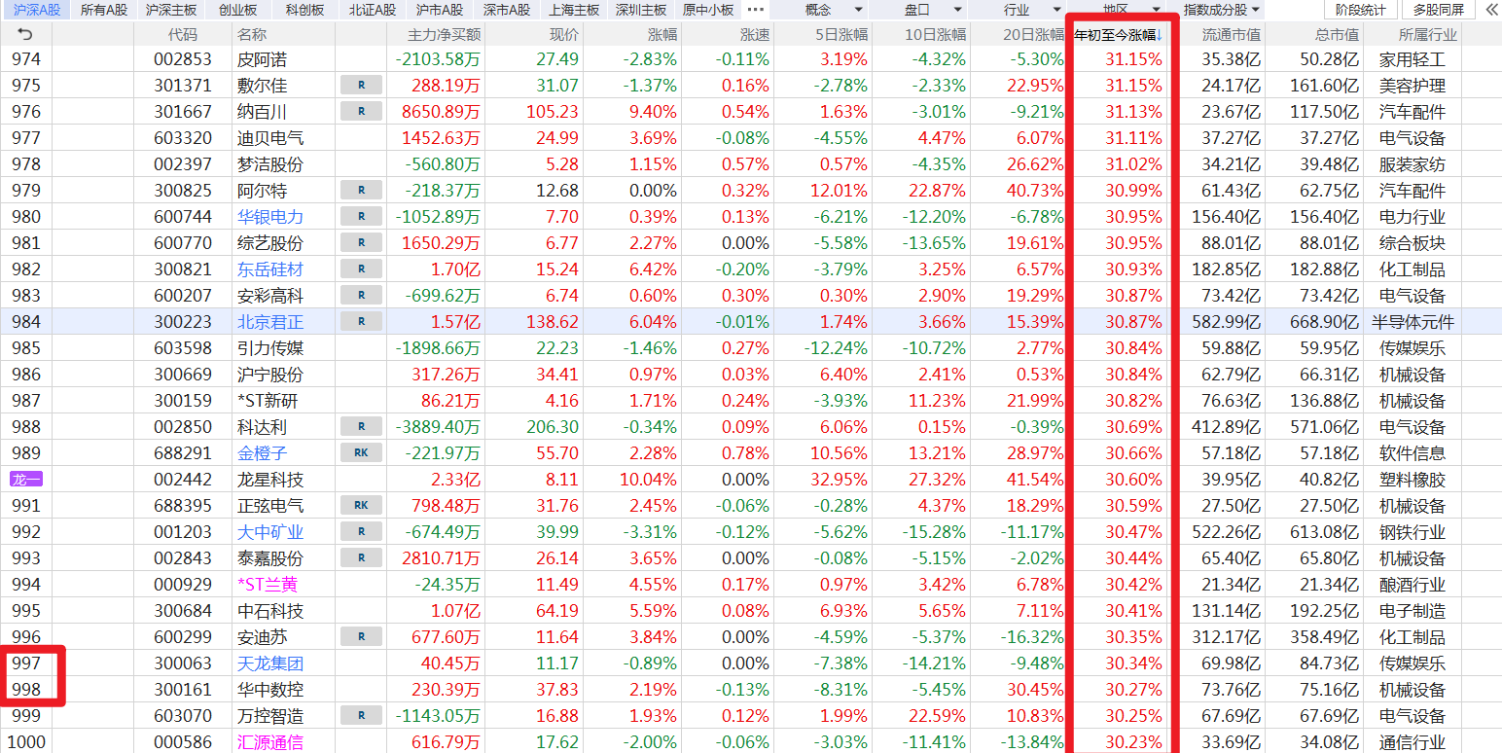
问题：指数大涨是否会诞生15年股灾？
行情特征：年初涨幅30%约占20%，涨幅持平约占50%，跌幅大于10%约占20%，结构行情明显
经传多赢资深投顾许为，投顾执业编号:A1120619060011;基金从业编号:A2025061900499x风险提示：观点基于软件数据和理论模型分析，仅供参考，不构成买卖建议，市场有风险，投资需谨慎。基金的过往业绩并不预示其未来表现，基金管理人管理的其他基金的业绩并不构成基金业绩表现的保证。

Slide 7
维度 | 核心作用 | 具体表现
政策面 | 指明方向、提供底气 | 政策负责搭台，决定了资金的去向和题材的合法性
行业面 | 提供燃料、催化情绪 | 产品涨价带来业绩暴增、国产替代产业趋势、龙头IPO或突发罢工事件
资金面 | 实际推动、股价拉升 | 机构抱团绩优龙头走趋势、主力游资借助风口炒作拉升
经传多赢资深投顾许为，投顾执业编号:A1120619060011;基金从业编号:A2025061900499x风险提示：观点基于软件数据和理论模型分析，仅供参考，不构成买卖建议，市场有风险，投资需谨慎。基金的过往业绩并不预示其未来表现，基金管理人管理的其他基金的业绩并不构成基金业绩表现的保证。

Slide 8
2026年4月28日高层会议，明确提出加快水网、新型电网、算力网、新一代通信网、城市地下管网、物流网规划建设，推动具备条件的重大工程项目应开尽开。紧接着国家发改委披露，2026年“六张网”及相关重点领域投资规模将超过7万亿元，资金来自1.3万亿超长期特别国债、7550亿中央预算内投资、8000亿新型政策性金融工具等多元渠道。
1、发改委表示，正在谋划出台加快人工智能落地的配套文件；指导国产大模型加大力度适配国产算力芯片；“十五五”时期预计投资超过5万亿元用于新型电网建设；加快具身智能训练基础设施建设等；
2、据报道，“十五五”新型储能发展实施方案已编制完成等待发布。
经传多赢资深投顾许为，投顾执业编号:A1120619060011;基金从业编号:A2025061900499x风险提示：观点基于软件数据和理论模型分析，仅供参考，不构成买卖建议，市场有风险，投资需谨慎。基金的过往业绩并不预示其未来表现，基金管理人管理的其他基金的业绩并不构成基金业绩表现的保证。

Slide 9
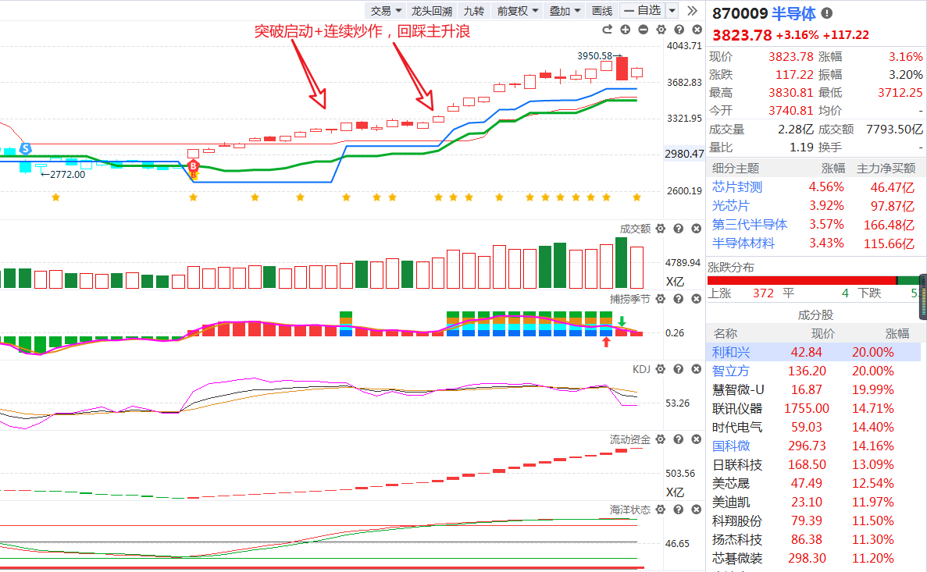
软件信号定风口炒作
小星星炒作：板块当日炒作信号+智能交易线上穿突破，回踩启动3浪的主升浪节奏（过去案例）
经传多赢资深投顾许为，投顾执业编号:A1120619060011;基金从业编号:A2025061900499x风险提示：观点基于软件数据和理论模型分析，仅供参考，不构成买卖建议，市场有风险，投资需谨慎。基金的过往业绩并不预示其未来表现，基金管理人管理的其他基金的业绩并不构成基金业绩表现的保证。

Slide 10
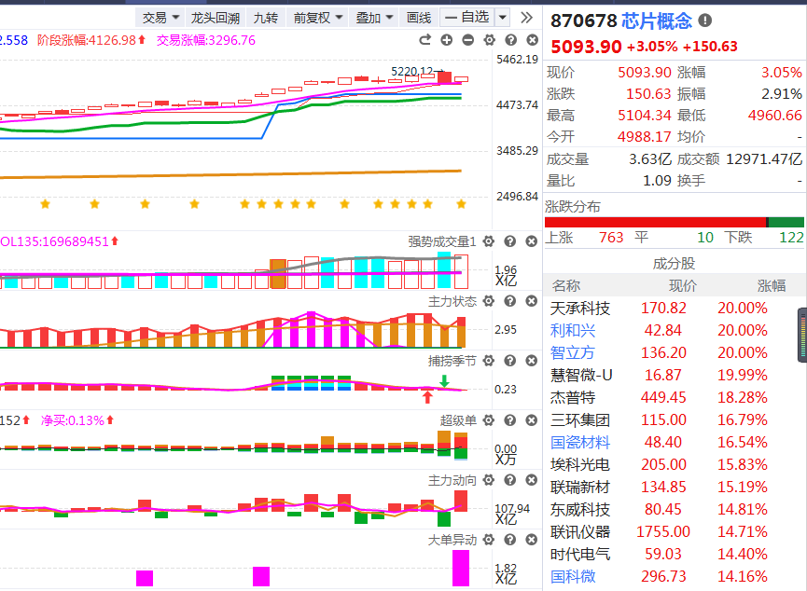
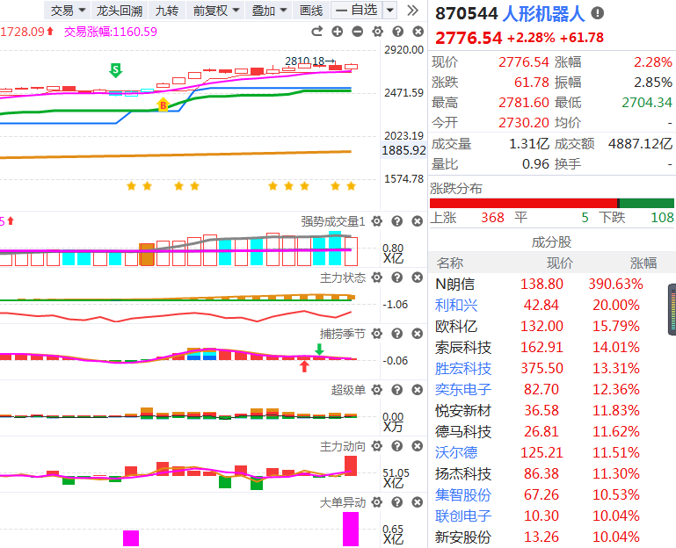
国家发改委明确表示，正在谋划出台加快“人工智能+”落地的配套文件，并指导国产大模型加大力度适配国产算力芯片。
经传多赢资深投顾许为，投顾执业编号:A1120619060011;基金从业编号:A2025061900499x风险提示：观点基于软件数据和理论模型分析，仅供参考，不构成买卖建议，市场有风险，投资需谨慎。基金的过往业绩并不预示其未来表现，基金管理人管理的其他基金的业绩并不构成基金业绩表现的保证。

Slide 11
1. 巨头量产落地与订单验证 市场的焦点正从“画蓝图”转向“看量产”。特斯拉、Figure等海外巨头以及国内头部厂商的量产进度，是驱动板块情绪的最直接催化剂。 特斯拉Optimus：计划于2026年7-8月启动量产，目标直指2026年2500台/周、2027年10000台/周，供应链订单能见度大幅提升。 国内头部厂商：宇树科技、智元机器人等已实现从数千台到上万台的量产突破，并在3C产线、物流分拣等真实场景中展现出接近人工的效率。 2. 政策东风与地方产业扶持 上海“十五五”规划：明确提出到“十五五”末推动10万台人形机器人进入工厂，并每年拿出10亿元以算力券、模型券等形式支持产业发展。 国家战略：“具身智能”已被写入政府工作报告并纳入未来产业体系，北京、湖北、香港等地也纷纷出台相关产业目标与支持计划。 3. 核心零部件国产化与供应链红利 随着出货量激增，增长红利正沿着产业链向上游传导，具备核心技术的零部件企业业绩弹性最大。 订单爆发：部分核心部件龙头已拿下头部机器人企业数万台的大订单，产能扩建项目同步启动。
经传多赢资深投顾许为，投顾执业编号:A1120619060011;基金从业编号:A2025061900499x风险提示：观点基于软件数据和理论模型分析，仅供参考，不构成买卖建议，市场有风险，投资需谨慎。基金的过往业绩并不预示其未来表现，基金管理人管理的其他基金的业绩并不构成基金业绩表现的保证。

Slide 12
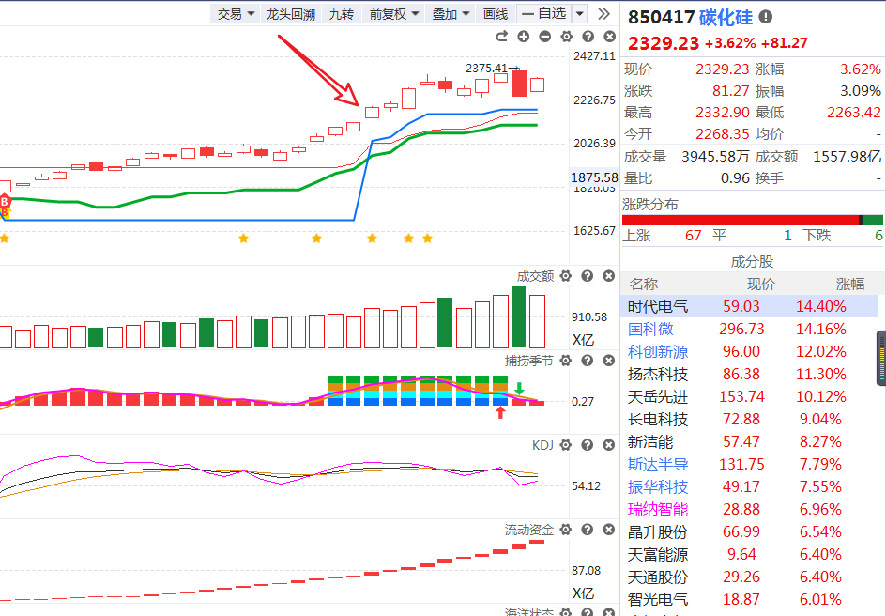
AI新主线，碳化硅SiC：
1.随着AI发展，SiC在AI相关领域的需求有明显增长，并且未来存在大量增长空间。
2.台积电已经向部分企业提出较为明确的12英寸中介层SiC衬底需求，今年将开启交付，而且明年的需求预期量将翻倍增长。
3.AI数据中心功耗升高、英伟达800V架构推出，AI电源成为关键一环，SiC作为功率器件有望重点受益，产业链多家厂家已着手布局SiC
经传多赢资深投顾许为，投顾执业编号:A1120619060011;基金从业编号:A2025061900499x风险提示：观点基于软件数据和理论模型分析，仅供参考，不构成买卖建议，市场有风险，投资需谨慎。基金的过往业绩并不预示其未来表现，基金管理人管理的其他基金的业绩并不构成基金业绩表现的保证。

Slide 13
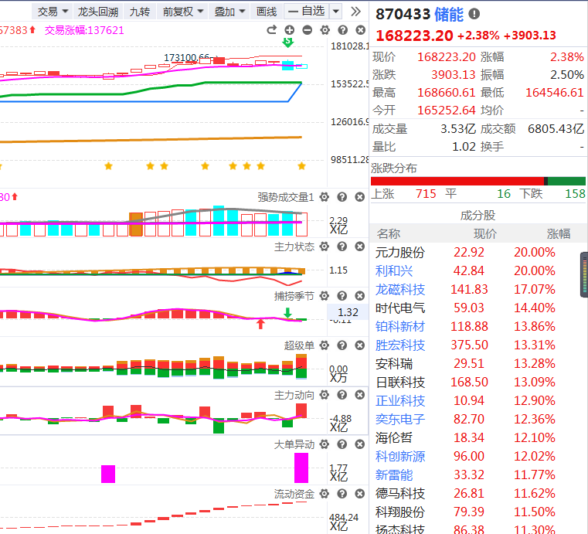
“十五五”规划更是将新型储能明确列入新兴支柱产业，并安排了超5万亿的电网建设投资，政策确定性极高：
1.AI大模型和数据中心是“吃电怪兽”，其电力负载具有毫秒级波动的特性。为了保障算力稳定，数据中心必须配置储能作为“关键缓冲器”。“算电协同”已被写入政府工作报告，储能成为AI算力基建中不可或缺的配套，直接打开了巨大的增量市场。
2.监管层近期出手整治行业“内卷式”的低价恶性竞争，并规范产能。这直接导致储能电芯价格触底反弹，头部企业的订单已经排到了2027年甚至2028年，出现了“一芯难求”的局面。
经传多赢资深投顾许为，投顾执业编号:A1120619060011;基金从业编号:A2025061900499x风险提示：观点基于软件数据和理论模型分析，仅供参考，不构成买卖建议，市场有风险，投资需谨慎。基金的过往业绩并不预示其未来表现，基金管理人管理的其他基金的业绩并不构成基金业绩表现的保证。

Slide 14
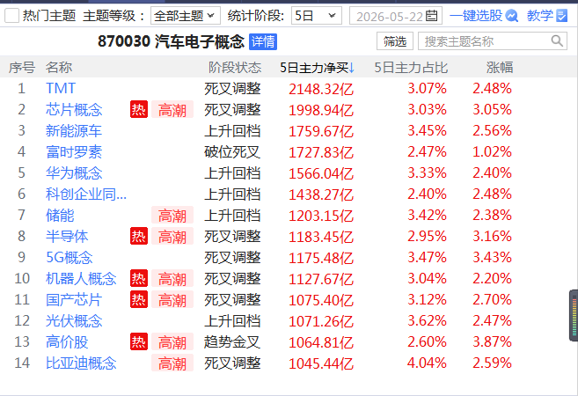
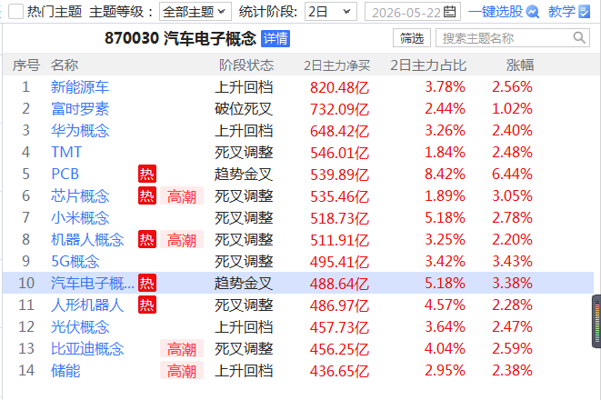
资金+政策消息
5日资金：芯片概念，半导体，储能，机器人概念，国产芯片
2日资金：PCB，芯片概念，机器人概念（人形机器人），储能
经传多赢资深投顾许为，投顾执业编号:A1120619060011;基金从业编号:A2025061900499x风险提示：观点基于软件数据和理论模型分析，仅供参考，不构成买卖建议，市场有风险，投资需谨慎。基金的过往业绩并不预示其未来表现，基金管理人管理的其他基金的业绩并不构成基金业绩表现的保证。

Slide 15
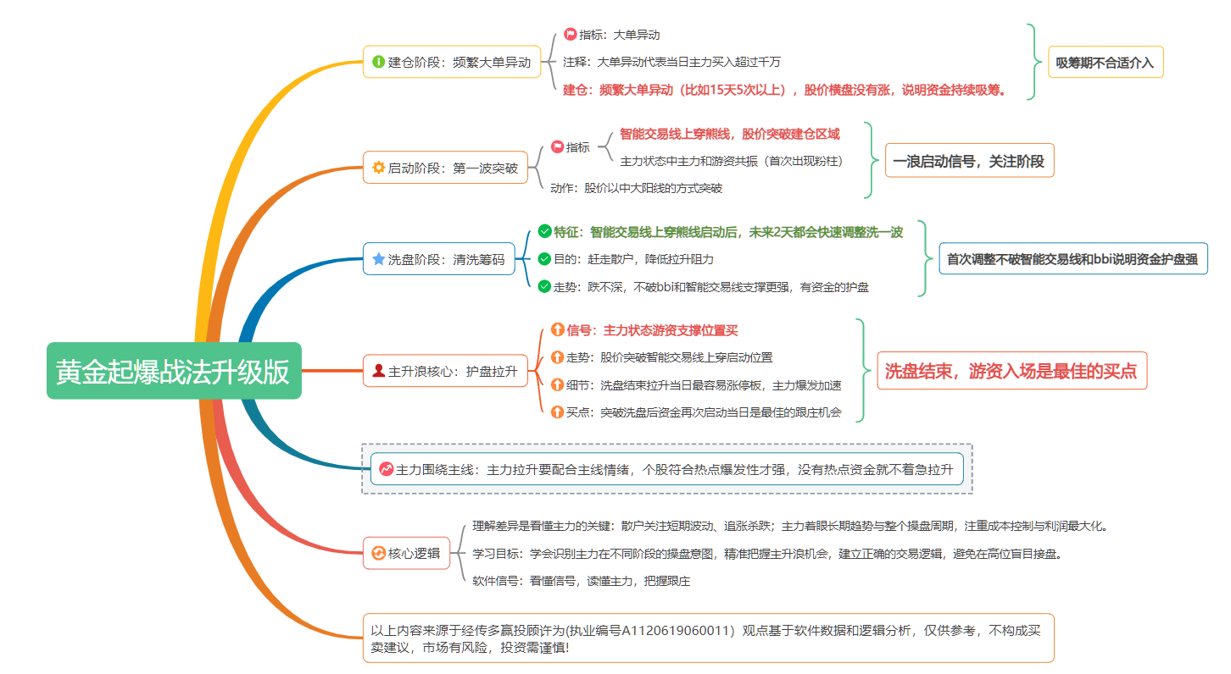
经传多赢资深投顾许为，投顾执业编号:A1120619060011;基金从业编号:A2025061900499x风险提示：观点基于软件数据和理论模型分析，仅供参考，不构成买卖建议，市场有风险，投资需谨慎。基金的过往业绩并不预示其未来表现，基金管理人管理的其他基金的业绩并不构成基金业绩表现的保证。

Slide 16
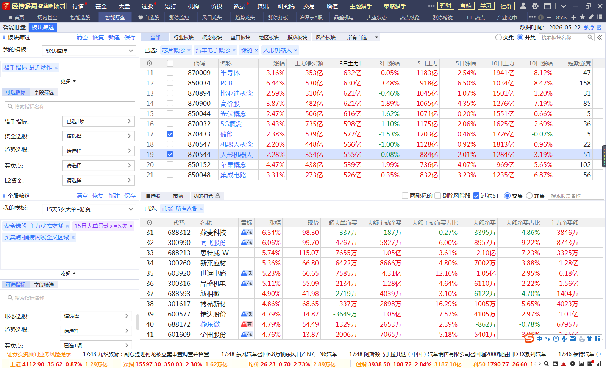
经传多赢资深投顾许为，投顾执业编号:A1120619060011;基金从业编号:A2025061900499x风险提示：观点基于软件数据和理论模型分析，仅供参考，不构成买卖建议，市场有风险，投资需谨慎。基金的过往业绩并不预示其未来表现，基金管理人管理的其他基金的业绩并不构成基金业绩表现的保证。

Slide 17
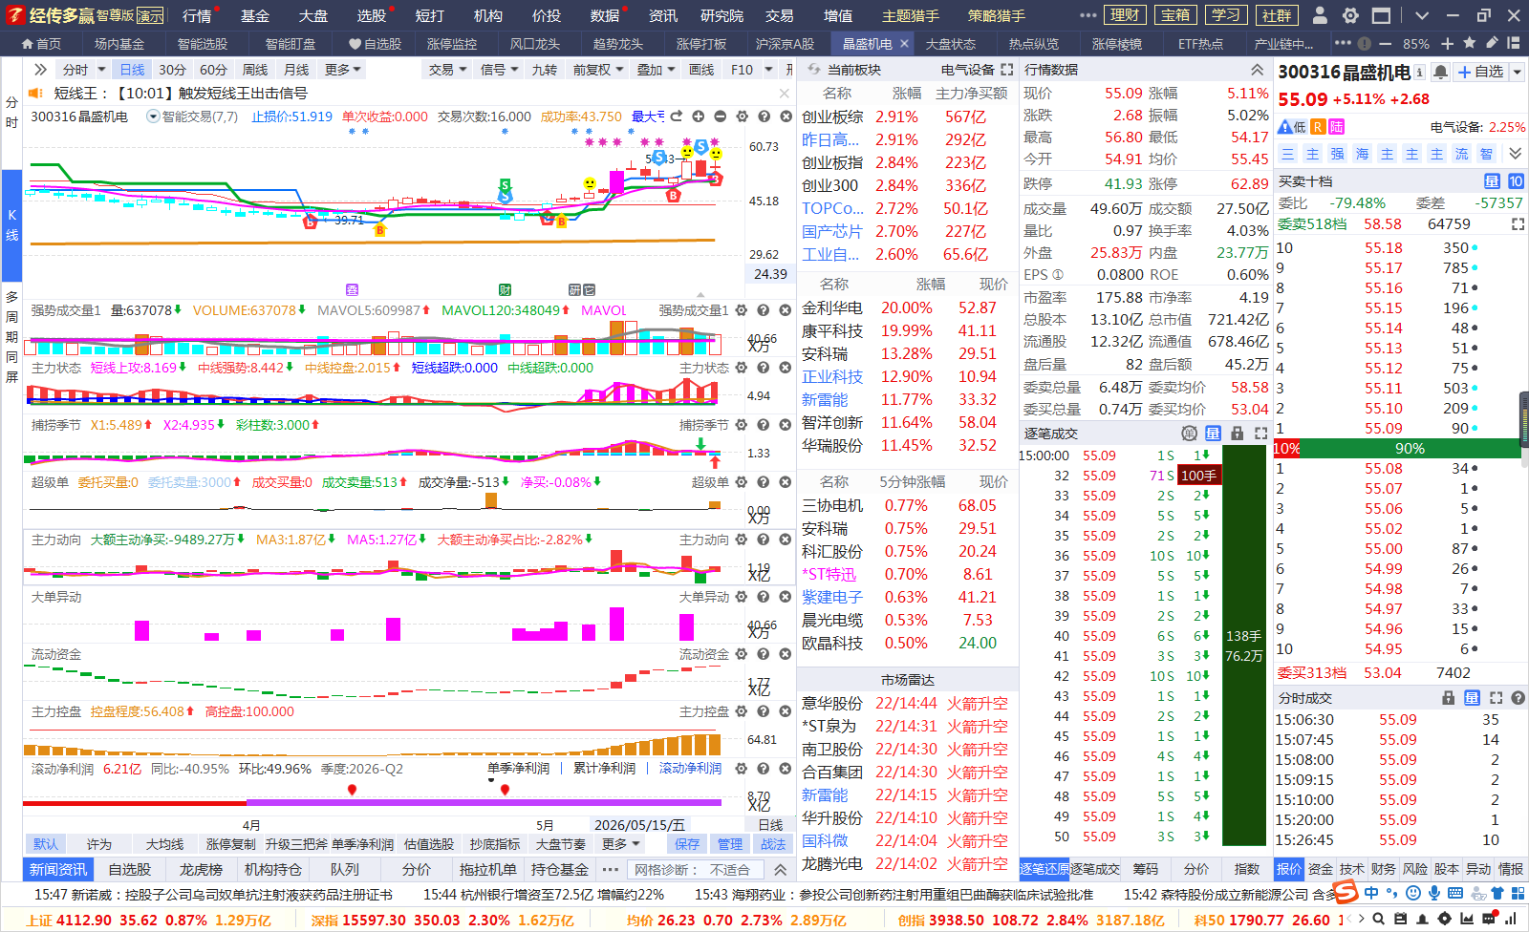
晶盛机电：半导体和光伏领域的核心设备龙头，碳化硅衬底材料（6-8英寸已规模化量产，12英寸取得技术突破），频繁大单异动+游资活跃
经传多赢资深投顾许为，投顾执业编号:A1120619060011;基金从业编号:A2025061900499x风险提示：观点基于软件数据和理论模型分析，仅供参考，不构成买卖建议，市场有风险，投资需谨慎。基金的过往业绩并不预示其未来表现，基金管理人管理的其他基金的业绩并不构成基金业绩表现的保证。

Slide 18
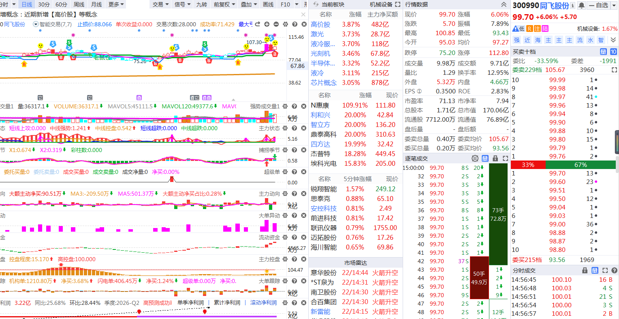
同飞股份：随着全球储能装机量爆发，公司深度绑定了宁德时代、阳光电源、比亚迪等全球一线储能集成商。2025年，公司储能温控领域的营收高达16.86亿元，同比增长约43%。，频繁大单异动+游资活跃
经传多赢资深投顾许为，投顾执业编号:A1120619060011;基金从业编号:A2025061900499x风险提示：观点基于软件数据和理论模型分析，仅供参考，不构成买卖建议，市场有风险，投资需谨慎。基金的过往业绩并不预示其未来表现，基金管理人管理的其他基金的业绩并不构成基金业绩表现的保证。

Slide 19
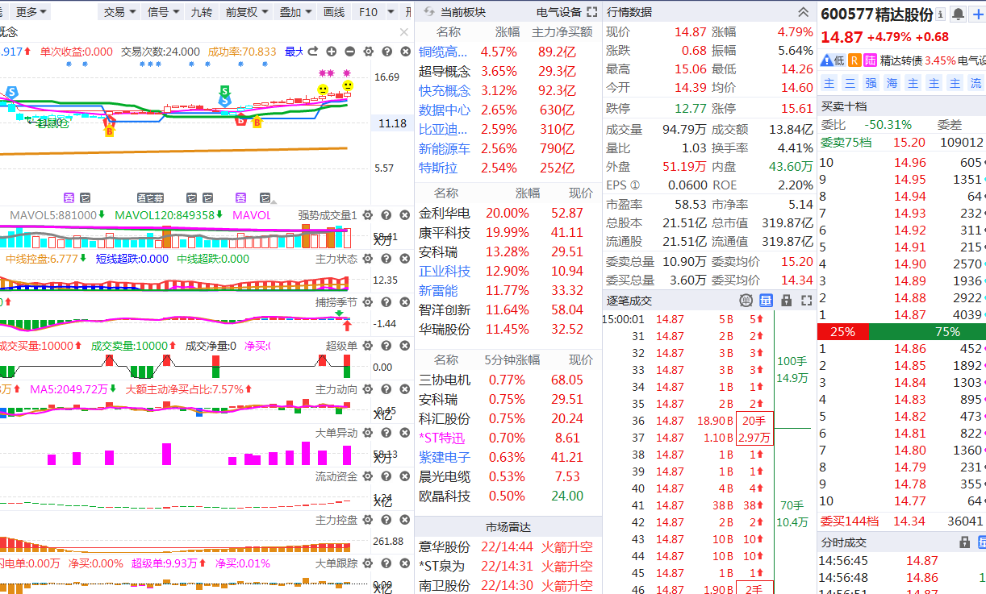
精达股份：随着英伟达等巨头推动铜缆在服务器机柜内的应用，精达股份作为高端导体龙头，直接受益于AI硬件对高频高速材料的爆发式需求。，频繁大单异动+游资活跃
经传多赢资深投顾许为，投顾执业编号:A1120619060011;基金从业编号:A2025061900499x风险提示：观点基于软件数据和理论模型分析，仅供参考，不构成买卖建议，市场有风险，投资需谨慎。基金的过往业绩并不预示其未来表现，基金管理人管理的其他基金的业绩并不构成基金业绩表现的保证。

Slide 20
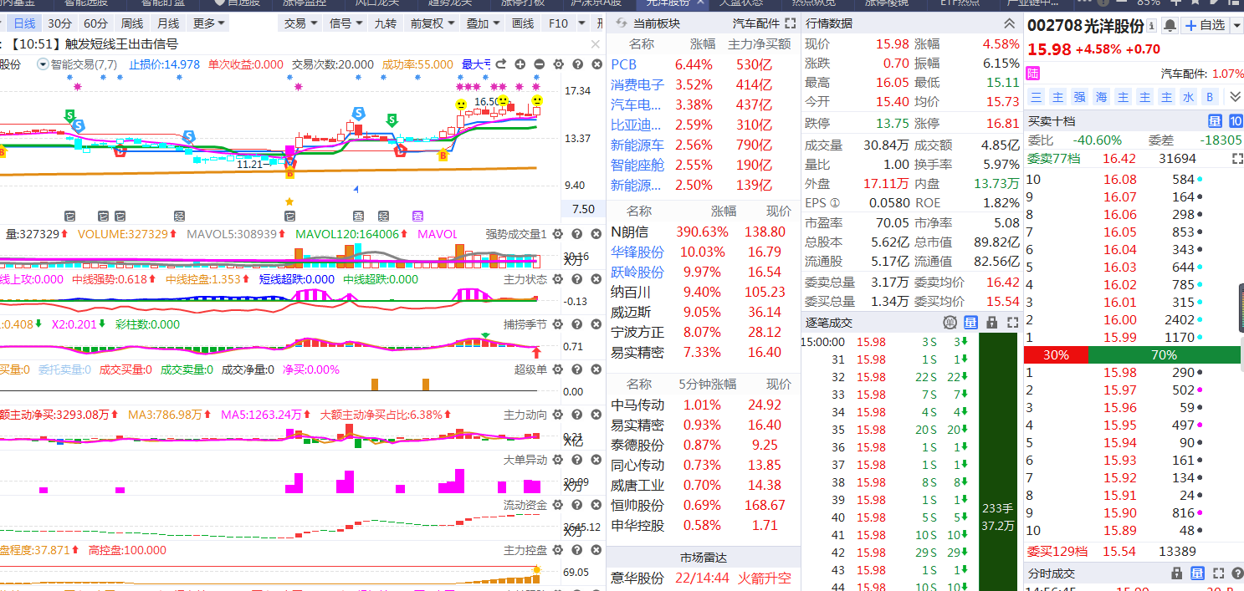
光洋股份：公司的FPC（柔性电路板）产品已经应用在AI眼镜等智能终端，并在2025年实现了量产，近期拟收购常熟东南相互电子，若顺利完成，将进一步提升其在PCB（印制电路板）领域的规模优势，频繁大单异动+游资活跃
经传多赢资深投顾许为，投顾执业编号:A1120619060011;基金从业编号:A2025061900499x风险提示：观点基于软件数据和理论模型分析，仅供参考，不构成买卖建议，市场有风险，投资需谨慎。基金的过往业绩并不预示其未来表现，基金管理人管理的其他基金的业绩并不构成基金业绩表现的保证。

Slide 21
